Slide 1
Городецкая роспись
МДОУ Детский сад №21
«Умка»
Соствила Юдаева И.Б.

Slide 2


Slide 3
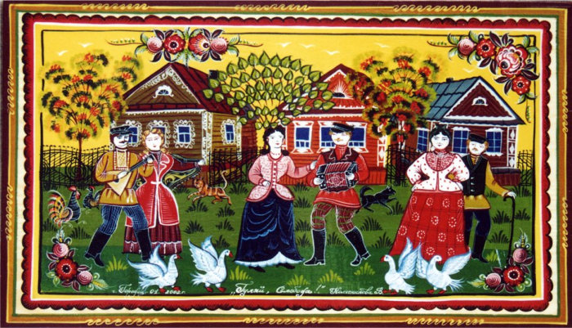
Городецкая роспись -
Как ее нам не знать…
Здесь такие узоры,
Что ни в сказке сказать,
Здесь такие сюжеты -
Ни пером описать.
Городецкая роспись -
Как ее нам не знать.

Slide 4
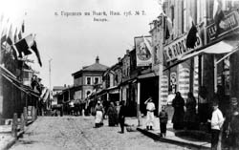
Городец - город на берегу Волги в 60 км от Н. Новгорода. Как поселение был основан в 1152 году Юрием Долгоруким и носил название Малый Китеж.
Старинный ремесленный центр. Отсюда товары развозились по всей России.

Slide 5
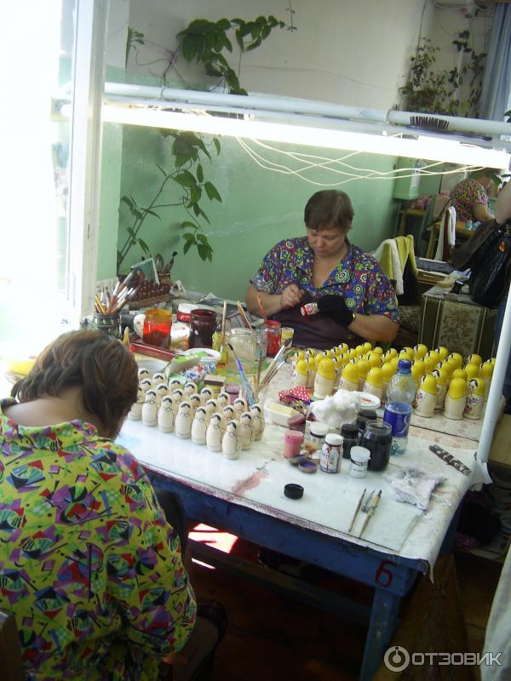

Slide 6
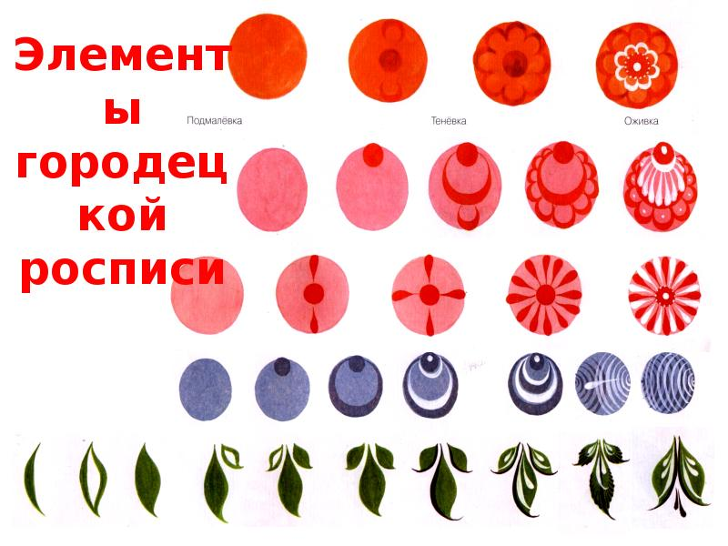

Slide 7
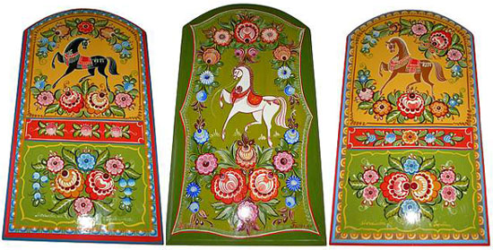

Slide 8
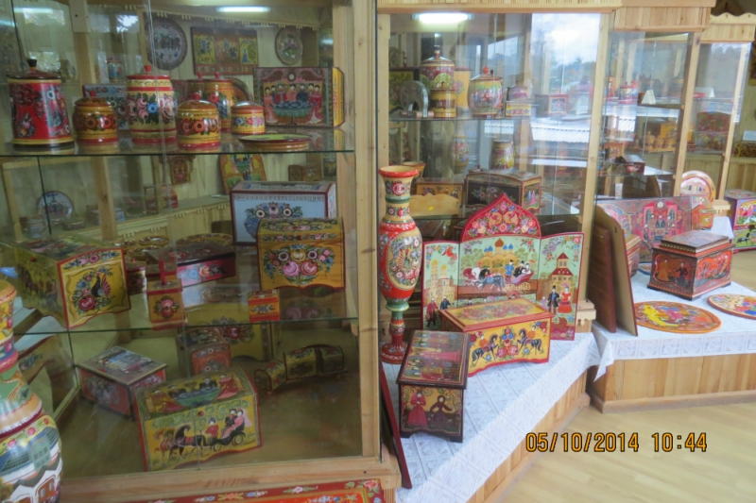

Slide 9
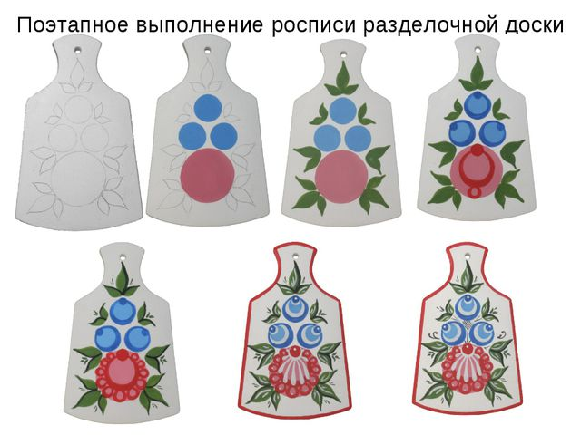

Slide 10
Интернет ресурсы
https://go.mail.ru/search_images?
https://docbaza.ru/naurok/izo_mhk/text-67291408.html
http://www.tnu.in.ua/study/refs/d185/file1371630.html

Slide 11
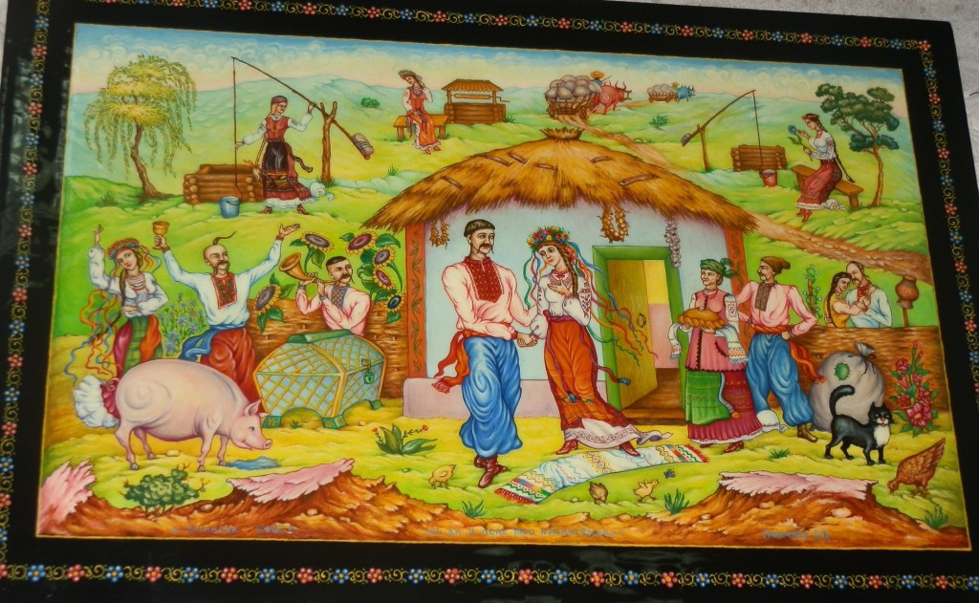
Спасибо за внимание

